Slide 1
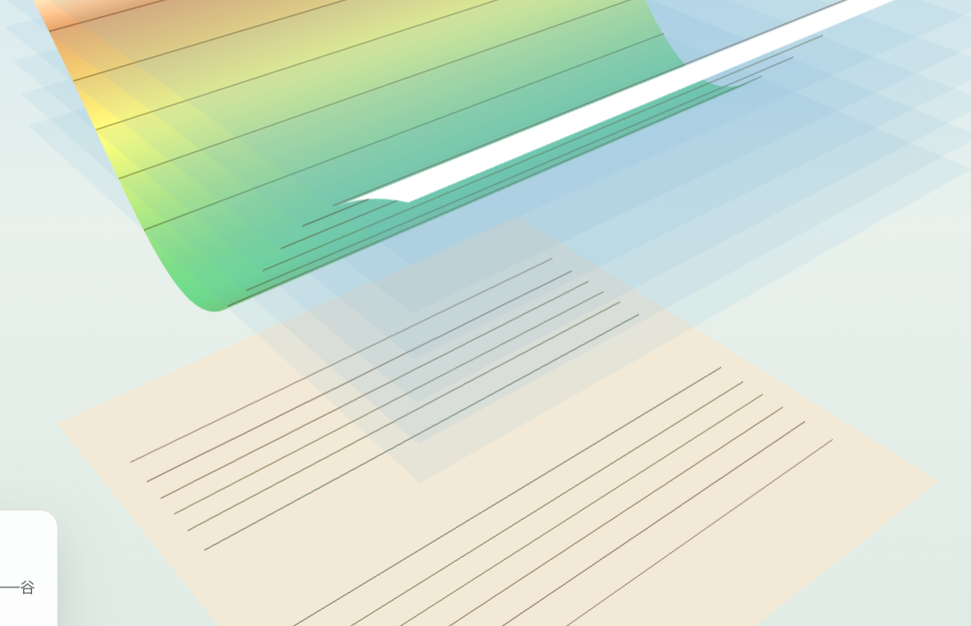
图
地形部位 · 坡度 · 综合应用
等高线地形图判读
人教版高中地理 · 等高线判读
一圈一圈，读出大地的高低
▶ 打开判读台

Slide 2
从"一圈圈线"说起
图
地图上的圈圈，是什么?
什么是等高线
山谷 · 等高线凸向高处
海拔相同的点连成的闭合曲线,就是等高线。
能读出什么
从疏密、凸向、闭合,能读出地形、坡度。
今天的任务
识地形部位、判坡度、解决河流/坝址/登山。
等高线地形图的判读 · 人教版高中地理
其 二

Slide 3
认一认 · 地形部位
图
看闭合，看凸向
山峰 / 盆地
山谷 · 凸向高处
闭合等高线:数值内大外小是山峰、内小外大是盆地。
山脊 / 山谷
"凸高为谷、凸低为脊";山谷常有河、山脊是分水岭。
鞍部 / 陡崖
两峰之间是鞍部;多线重合是陡崖。
▶ 判读台 · 地形部位
等高线地形图的判读 · 人教版高中地理
其 三

Slide 4
理一理 · 六种部位
图
等高线特征一表清
部位 | 等高线特征 | 部位 | 等高线特征
山峰 | 闭合,数值内大外小 | 山谷 | 凸向高处(常有河流)
盆地 | 闭合,数值内小外大 | 鞍部 | 两山峰之间的低地
山脊 | 凸向低处(分水岭) | 陡崖 | 多条等高线重合
记牢口诀:凸高为谷、凸低为脊;坡度看疏密,密则陡、疏则缓。
等高线地形图的判读 · 人教版高中地理
其 四

Slide 5
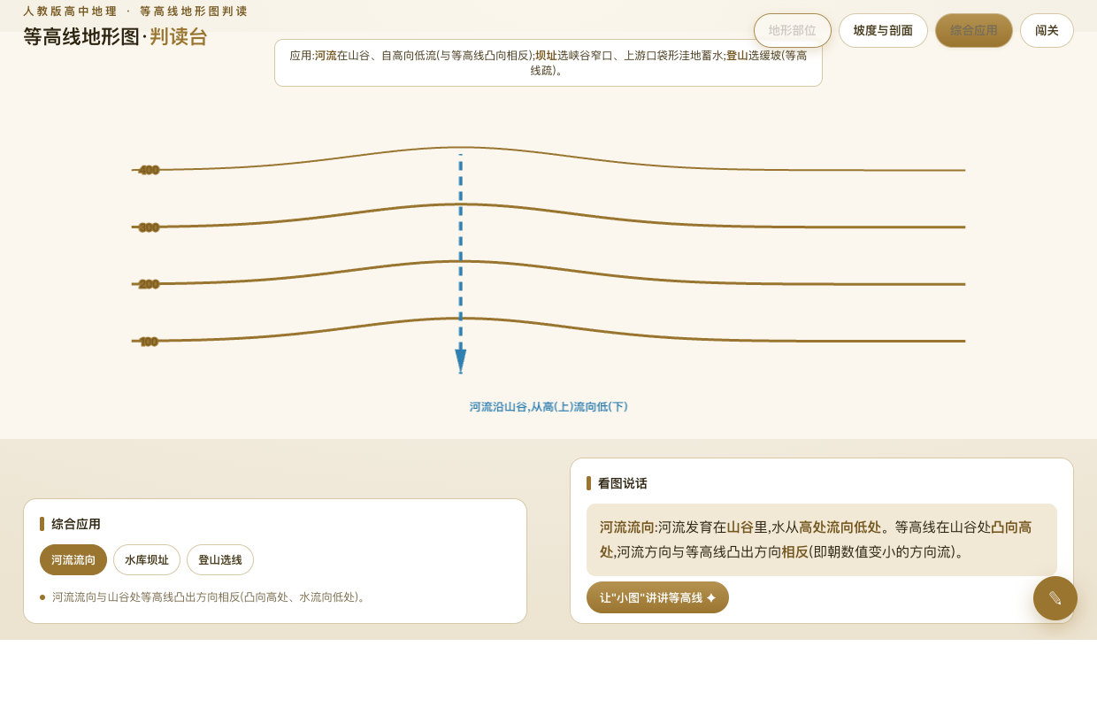
用一用 · 坡度与应用
图
疏密判坡，凸向解题
坡度
河流沿山谷 · 高→低
等高线密集→陡、稀疏→缓;剖面图看高低起伏。
河流流向
河流在山谷、自高向低流,与等高线凸向相反。
坝址/登山
坝址选峡谷窄口、上游洼地蓄水;登山选缓坡。
▶ 判读台 · 综合应用
等高线地形图的判读 · 人教版高中地理
其 五

Slide 6
小结 · 板书
等高线地形图的判读
地形部位
坡度
应用
(峰/盆/脊)
(看疏密)
(河流自高向低)
谷/鞍/崖
密则陡
坝址选窄口
凸高为谷凸低脊
疏则缓
登山选缓坡
▶ 判读台 · 闯关
等高线地形图的判读 · 人教版高中地理
其 六

Slide 7
课后 · 作业
图
画部位，会应用
必做
画出山峰、盆地、山脊、山谷、陡崖的等高线特征示意图,各标判读依据。
实践
在一幅等高线地形图上,判断河流流向并说明理由(用凸高为谷)。
挑战
为某地选择水库坝址和一条登山缓坡路线,说出你的依据。
等高线地形图的判读 · 人教版高中地理
其 七

Slide 8
部位 · 坡度 · 应用
凸高为谷、凸低为脊，密陡疏缓
等高线地形图的判读 · 人教版高中地理
其 八

